Slide 1
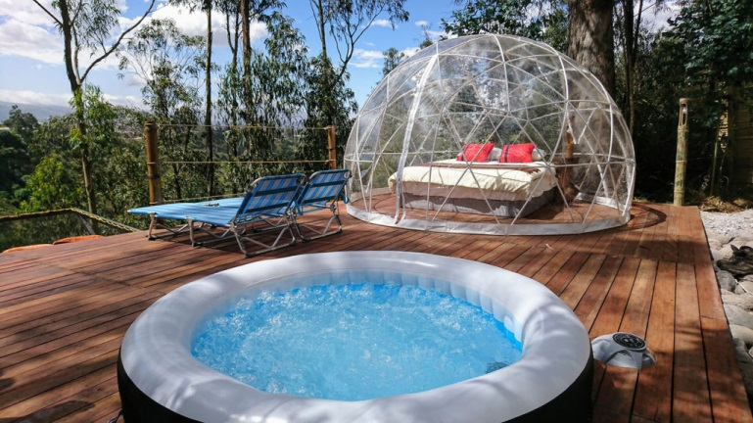
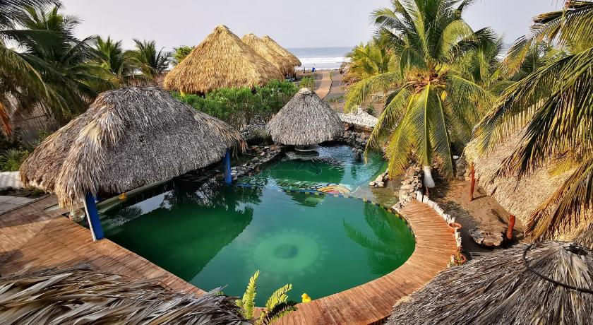
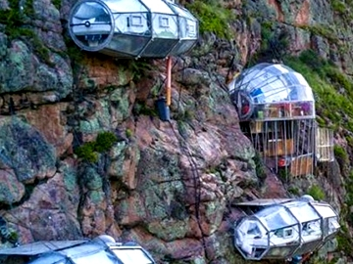
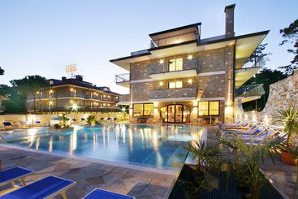
UNIVERSIDAD DE LAS FUERZAS ARMADAS ESPE
Estudio de las nuevas tendencias de alojamiento y su aplicabilidad en el cantón de San Miguel de Urcuquí provincia de Imbabura
Vega Cevallos Lucía Marilú
Veloz Romero Erick Daniel
2020
SERVICES
IDEA
TEAM
GOAL

Slide 2
Importancia del proyecto
Alojamiento
Generaciones

Slide 3
Objetivos
Determinar las nuevas tendencias de alojamiento a través de un análisis situacional actualizado
01
Características de las tendencias de alojamiento.
02
Diagnostico situacional del Cantón.
03
Nicho de mercado
04
Estrategias para el desarrollo

Slide 4
CAPÍTULO 1
Revisión de la literatura

Slide 5
Teoría General de los Sistemas
Sujeto
Objeto
Interdependencia
Naturaleza abierta
Variedad
Competitividad

Slide 6
Líneas de Análisis
Cliente
Subsistemas
Empresas
Organización
Relaciones ambientales
Distribución
Condiciones de viaje
Operativo de Turismo

Slide 7
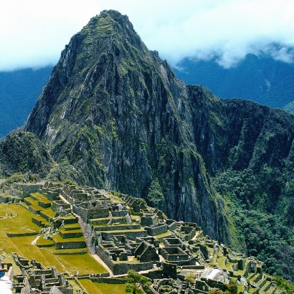
Elementos indispensables
Perfil socio económico
Espacio turístico
Estudio del comportamiento
Organización Institucional

Slide 8
Teoría General de Innovación
Regulares
Nicho
Revolucionarias
Arquitectura
Competencia actual
Nuevas relaciones
Competencia obsoleta
Nuevas relaciones

Slide 9
Marco
Referencial
Glamping
Masai Mara
Patagonia Camp
Samay glamping
Wellness
Gem Wellness & Spa
Asclepios Wellness & HealingRetreat
Termas Papallacta
Hostería Monteselva
Sky Lodge
Idea que nace en Perú a cargo de Nature Vive, especializada en escalada
Eco Hoteles
Hotel Voyage Latitude 131°
Ecocamp Patagonia

Slide 10
CAPÍTULO 2
Análisis situacional

Slide 11
HISTORIA
GENERALIDADES
ECONOMÍA
POBLACIÓN
Ayllus
Urcuquíes
09/02/1984
2.320 m.s.n.m.
Varios climas
Acuíferos térmicos
PEA 39,2%
Agricultura
Mujeres 51,06%
Primaria

Slide 12
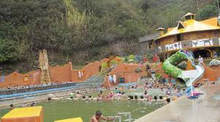
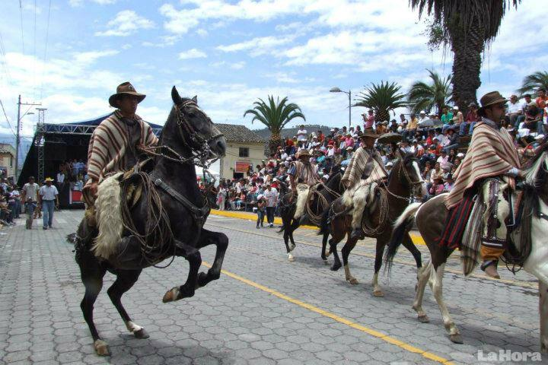
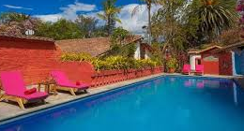
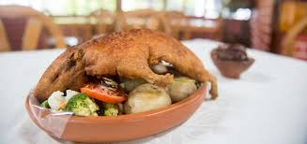
Turismo
CULTURA
ATRACTIVOS
Complejo turístico Timbuyacu
Loma del Churo de Pucará
Hacienda La Banda
Termas Chachimbiro
Tren de la Libertad
Fiestas de cantonización
San Juanes en Pisangacho
Hoteles
Hosterías
Lodge
Hostales
Refugio
Casa de huéspedes
GASTRONOMÍA
Cordero
Cuy
Fritada
Caldo de gallina
CATASTRO

Slide 13
CAPÍTULO 3
Análisis de la oferta

Slide 14
Analisis de la oferta
05
04
Vías de acceso
03
Servicios extra-hoteleros
01
02
Comunidad
Caracteristicas del lugar
Factores ambientales
Eco-hotel, glamping, skylodge y wellness

Slide 15
Gobernanza
DESCRIPCIÓN
San Miguel de Urcuquí fue fundado en 1984 , está manejado por el alcalde y 3 concejales
Ing. William Chuquin a cargo de la Unidad de Turismo
PROYECTOS
Proyectos de señalización y seguridad
Ordenanzas que ayuden a controlar la actividad
SI EXISTE APOYO Y SE BUSCA IMPULSAR EL TURISMO EN EL CANTÓN

Slide 16
Análisis de la demanda
1
Formula de población finita
2
Censo a 23 alojamientos de 4 y 5 estrellas de la provincia de Imbabura de acuerdo al catastro oficial del (Ministerio de Turismo Ecuador , 2019)
Encuesta a 340 turistas que lleguen a Imbabura de acuerdo a las estadísticas (Ministerio de Turismo, 2015)

Slide 17
Perfil del turista

Slide 18
Procedencia
Ocupación

Slide 19
Hábitos tecnologicos
Medios de comunicación
Medios de reserva

Slide 20
Hábitos de viaje

Slide 21
Tipo de turista
Motivación

Slide 22
Disposición
Nuevas tendencias de alojamiento
Preferencia

Slide 23
Eco-hotel

Slide 24
Glamping

Slide 25
Skylodge

Slide 26
Wellness

Slide 27
CAPÍTULO 4
Propuesta

Slide 28
1
San Miguel de Urcuquí
Implementar los principios del este tipo de establecimientos en las nuevas construcciones
2
Eco-hotel
4
Capacitar a la población
Implementación de normativas
Cultura de reciclaje
Aplicación de energías alternativas
Territorio con gran recurso natural
Clima templado
Aplicación de energías alternativas
3

Slide 29
1
Loma falsa Pucará en Yachay EP
Clima templado
Vista privilegiada
Riqueza histórica
2
Glamping
4
Permisos
Puntos de información turística
Transporte
Espacio exclusivo
Ordenanza con parámetros de construcción
Página oficial de la universidad
Modelo pabellón
Polímeros reciclados
Materiales certificados ecológicamente
Estructura estable
3

Slide 30
1
Complejo volcánico Chachimbiro
Paredes naturales de piedra
Cerca del cielo
Estructura a más de 20mt de altura
2
Skylodge
4
Lugar alejado de la ciudad
Atractivos del sector (actividades adicionales)
Vincular la comunidad
Espacio exclusivo
Capacidad de carga
Comodidades necesarias
Materiales resistentes
Energías alternativas
Experiencia diferente
3

Slide 31
1
Santagua de Chachimbiro
Recurso natural
Prefectura de Imbabura
Beneficios para la salud
2
Wellness
4
Días de spa
Eco-terapia
Meditación
Medicina vegetal
Nutrición
Lugar idóneo para la relajación
Ubicación estratégica
Desconexión digital
Infraestructura lista
3

Slide 32
Propuestas para nuevos proyectos
04
Escoger un lugar en función del recurso turístico (-impacto y + beneficios)
03
Materiales certificados ecológicamente y de acuerdo para cada lugar
02
Construcciones ecológicas en la actividad de turismo y alojamiento
Capacidad de carga
01

Slide 33
Conclusiones
01
La teoría de los Sistemas de Beni, demuestra la importancia del trabajo conjunto de varios factores, tales como la supra estructura, la infraestructura, el mercado y los principios ambientales, donde se ha evidenciado que actualmente las entidades reguladoras (GAD’s y Ministerio de Turismo) no mantienen un control de establecimientos, ni de infraestructura, teniendo un descuido total del turismo y no se ha logrado dar realce a esta actividad a pesar de su potencial.
02
El cantón San Miguel de Urcuquí se considera como un lugar que poseen un gran potencial turístico debido a todos sus recursos atractivos, tomando en cuenta que todos sus aspectos se complementan mutuamente, dentro de estos están: la gastronomía, atractivos turísticos, manifestaciones culturales, y principalmente que han conservado gran parte de su riqueza natural.
03
Las innovaciones dentro del sector hotelero han ido ganando popularidad, es por eso que las nuevas generaciones pretenden vivir experiencias diferentes a las tradicionales ya que en la actualidad la cultura de viaje ha tomado impulso a través de los años y se considera como el principal factor que impulsa al desarrollo de una sociedad.

Slide 34
Recomendaciones
01
Para la implementación de las nuevas tendencias de alojamiento, es indispensable el apoyo de las entidades reguladoras, tomando en cuenta que es necesaria una infraestructura, principalmente enfocada a la organización estructural, es decir que las entidades reguladoras tienen la obligación de dotar de servicios necesarios que los establecimientos de alojamiento requieren para su funcionamiento. Sin embargo, también es importante que la empresa y la comunidad trabajen conjuntamente con los entes reguladores, ya que al tener un trabajo conjunto el desarrollo local sería mucho más acelerado y eficiente.
02
El aprovechamiento de los recursos turísticos que tiene el cantón San Miguel de Urcuquí se lo debe realizar de manera consciente, ya que al sobre explotar estos recursos se puede tener un impacto ambiental que haría perder el valor que tiene el cantón.
03
Dar prioridad a las innovaciones en todo el campo turístico, ya que es el principal factor que ha permitido el desarrollo local en diferentes partes del mundo, mismo que requiere convenios donde actúe la empresa privada y de manera articulada intervenga el sector público, sin olvidarse de la comunidad es el principal beneficiario.

Slide 35
Reflexión final
La ejecución del presente proyecto es una vía rentable para el desarrollo local, en base a las propuestas y estrategias planteadas en el mismo, debido a que en la actualidad el turismo se encuentra en auge y durante toda la investigación se ha logrado determinar que el cantón San Miguel de Urcuquí tiene potencial que se puede aprovechar.

Slide 36
“El turismo es una industria de futuro, que no le teme a los cambios”
Michelle Bachelet
Gracias!

